Slide 1
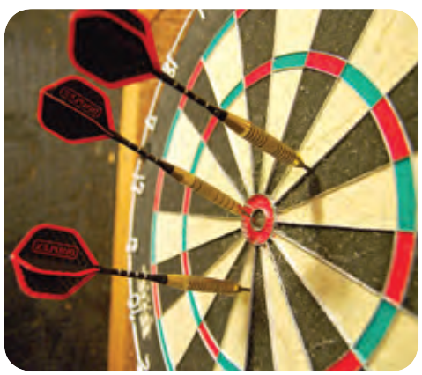
الفصل الدراسي الأول / الثاني
الصف الثاني الثانوي
الرياضيات 3
اسم المقرر
ريض $261$
رمز المقرر
الثالث –الاحتمال والقياس
الفصل
من 127 إلى 132
الصفحات
الاحتمال الهندسي
عنوان الدرس:
$$(3−3)$$
Geometric Probability

Slide 2
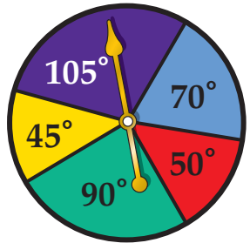
الأهداف
يتوقع منك عزيزي الطالب بعد دراسة هذا الموضوع أن تكون قادرًا على:
إيجاد احتمالات باستعمال الطول.
إيجاد احتمالات باستعمال المساحة.

Slide 3
إيجاد احتمالات باستعمال الطول.
احتمال الفوز في لعبة السهم يعتمد على مساحة الهدف، ويسمى الاحتمال الذي يتضمن قياسًا هندسيًا مثل الطول أو المساحة احتمالاً هندسيًا

Slide 4
إيجاد احتمالات باستعمال الطول.
إذا اختيرت النقطة $X$ عشوائيا على$\overline{JM}$ فأوجد احتمال أن تقع $X$على $\overline{KL}$
مثال 1
$$J$$
$$K$$
$$L$$
$$M$$
الحل
$$3$$
$$7$$
$$4$$
احتمال أن تقع $X$ على$\overline{KL}$
) تقع $X$ على $\overline{KL}$ $P$(
$$KL$$
$$=\frac{ }{ }$$
$$JM$$
$$KL=7$$
$$JM=3+7+4=14$$
$$=\frac{7 }{14}$$
$$=\frac{ 1 }{2}$$
$$=0.5$$
$$=50\%$$

Slide 5
إيجاد احتمالات باستعمال الطول.
إذا اختيرت النقطة $X$ عشوائيا على$\overline{JM}$ فأوجد قيمة كلٍّ من:
تدريب 1
$$J$$
$$K$$
$$L$$
$$M$$
$$3$$
$$7$$
$$4$$
) تقع $X$ على $\overline{KM}$ $P$(
) تقع $X$ على $\overline{LM}$ $P$(
2
1
الحل
) تقع $X$ على $\overline{KM}$ $P$(
) تقع $X$ على $\overline{LM}$ $P$(
الحل
$$KM$$
$$=\frac{11 }{14}$$
$$KM=7+4=11$$
$$LM$$
$$=\frac{4 }{14}$$
$$LM=4$$
$$=\frac{ }{ }$$
$$=\frac{ }{ }$$
$$JK$$
$$JK=3+7+4=14$$
$$JK$$
$$JK=3+7+4=14$$
$$=\frac{ 2 }{7}$$
$$≈0.79$$
$$=79\%$$
$$≈0.29$$
$$≈29\%$$
معك من الزمن 5 دقائق
أوقف العرض وحل التدريب في ورقة خارجية، ثم تابع العرض لتتأكد من صحة حلك

Slide 6
إيجاد احتمالات باستعمال المساحة.
تتضمن الاحتمالات الهندسية حساب المساحات أيضا، وفيما يأتي كيفية حساب الاحتمال الهندسي المتضمن مساحة؟
الاحتمال والمساحة

Slide 7
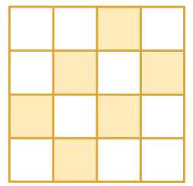
إيجاد احتمالات باستعمال المساحة.
وعند تحديد الاحتمال الهندسي لهدف ما نفترض الآتي:
وقوع الهدف ضمن منطقةٍ محددةٍ.
احتمال وقوع الهدف في أيٍ مكانٍ من المنطقة متساو.

Slide 8
المستطيل
متوازي الأضلاع
المثلث
تذكر
$$w$$
$$h$$
$$h$$
$$h$$
بعض قوانين المساحات
$$ℓ$$
$$b$$
$$b$$
$$b$$
$$A=\frac{1}{2}bh$$
$$A=ℓ w$$
$$A=bh$$
الدائرة
شبة المنحرف
المعين
المربع
$$b_{1}$$
$$d_{1}$$
$$r$$
$$h$$
$$d_{2}$$
$$s$$
$$b_{2}$$
$$s$$
$$A=\frac{1}{2}{h (b}_{1}+b_{2})$$
$$A=\frac{1}{2}d_{1}d_{2}$$
$$A=π r^{2}$$
$$A=S^{2}$$

Slide 9
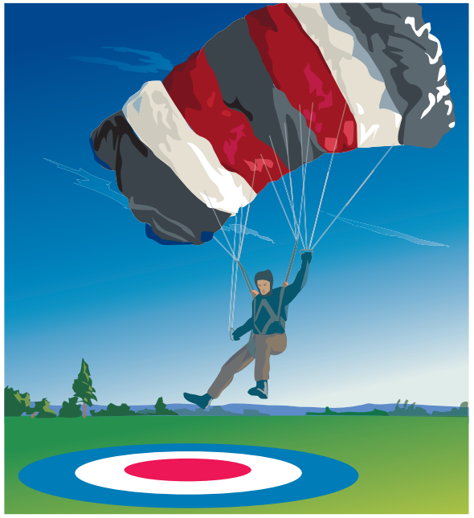
إيجاد احتمالات باستعمال المساحة.
يهبط مظلي على هدف مكون من ثلاث دوائر متحدة المركز. إذا كان قطر الدائرة الداخلية $2 m$
ويزداد نصف قطر كل دائرة تالية بمقدار $1 m$،فما احتمال أن يهبط المظلي في الدائرة الحمراء؟
مثال 2
نصف قطر الدائرة الحمراء يساوي $1m$
الحل
$$1+1+1=3 m$$
بينما نصف قطر الهدف الكلي يساوي
مساحة الدائرة الحمراء
) أن يهبط المظلي في الدائرة الحمراء $P$(
$$=\frac{ }{ }$$
مساحة الهدف
$$=\frac{ π{\left(1\right)}^{2} }{π{\left(3\right)}^{2}}$$
$$=\frac{ π}{9π}$$
$$1m$$
$$1m$$
$$1m$$
$$=\frac{ 1}{9}$$
$$2m$$
$$≈11 \%$$
احتمال أن يهبط المظلي في الدائرة الحمراء يساوي $\frac{ 1}{9}$ أو $11\%$ تقريبًا

Slide 10
إيجاد احتمالات باستعمال المساحة.
يهبط مظلي على هدف مكون من ثلاث دوائر متحدة المركز. إذا كان قطر الدائرة الداخلية $2 m$
ويزداد نصف قطر كل دائرة تالية بمقدار 1 𝑚 ،فما احتمال أن يهبط المظلي في الدائرة الحمراء؟
تدريب 2
) أن يهبط المظلي في المنطقة البيضاء $P$(
) أن يهبط المظلي في المنطقة الزرقاء $P$(
2
1
مساحة المنطقة البيضاء =
مساحة الدائرة الوسطى – مساحة الدائرة الحمراء
الحل
مساحة المنطقة الزرقاء =
مساحة الدائرة الكبرى – مساحة الدائرة الوسطى
الحل
) أن يهبط المظلي في المنطقة البيضاء $P$(
) أن يهبط المظلي في المنطقة الزرقاء $P$(
مساحة المنطقة البيضاء
مساحة المنطقة الزرقاء
$$=\frac{ }{ }$$
$$1m$$
$$1m$$
$$1m$$
$$=\frac{ }{ }$$
مساحة الهدف
مساحة الهدف
$$=\frac{π{\left(2\right)}^{2}−π{\left(1\right)}^{2} }{π{\left(3\right)}^{2}}$$
$$=\frac{ 1}{3}$$
$$=\frac{ 3π}{9π}$$
$$=\frac{ π{\left(3\right)}^{2}−π{\left(2\right)}^{2} }{π{\left(3\right)}^{2}}$$
$$=\frac{5π}{9π}$$
$$=\frac{5}{9}$$
احتمال أن يهبط المظلي في المنطقة البيضاء يساوي $\frac{ 1}{3}$ أو $33\%$ تقريبًا
احتمال أن يهبط المظلي في المنطقة البيضاء يساوي $\frac{5}{9}$ أو $56\%$ تقريبًا
معك من الزمن 5 دقائق
أوقف العرض وحل التدريب في ورقة خارجية، ثم تابع العرض لتتأكد من صحة حلك

Slide 11
إيجاد احتمالات باستعمال المساحة.
لإيجاد نسبة مساحة قطاع في دائرة إلى مساحة الدائرة الكلية
مساحة قطاع في دائرة
$$=\frac{ }{ }$$
مساحة الدائرة الكلية
$$x°$$
$$\frac{x}{360} ∙ π r^{2}$$
$$r$$
$$=\frac{ }{ }$$
$$π r^{2}$$
$$=\frac{x}{ 360 }$$
يمكنك أيضا استعمال قياس الزاوية لإيجاد الاحتمال الهندسي.
نسبة مساحة قطاع في دائرة إلى مساحة الدائرة الكلية كنسبة قياس زاوية القطاع $x°$إلى $360°$

Slide 12
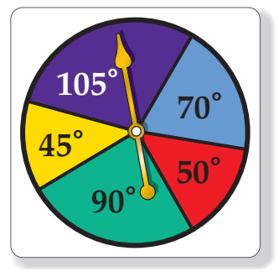
إيجاد احتمالات باستعمال المساحة.
استعمل القرص ذا المؤشر الدو ار في الشكل المجاور؛ لإيجاد كلٍّ مما يأتي: (علمًا بأنه يعاد تدوير المؤشر، إذا استقر على الخط الفاصل بين القطاعات الملونة)
مثال 3
) استقرار المؤشر على اللون الأصفر$P$(
1
قياس زاوية القطاع الأصفر$45°$
$$=\frac{45}{ 360 }$$
$$=\frac{1}{ 8 }$$
) استقرار المؤشر على اللون الأصفر$P$(
$$=12.5\%$$
الحل
) استقرار المؤشر على اللون البنفسجي $P$(
2
قياس زاوية القطاع البنفسجي $105°$
$$=\frac{105}{ 360 }$$
$$=\frac{7}{ 24 }$$
الحل
) استقرار المؤشر على اللون البنفسجي$P$(
$$≈29.2\%$$
مجموع قياس زاويتي القطاع الأحمر والأزرق $=50°+70°=120°$
) عدم استقرار المؤشر على اللون الأحمر أو على اللون الأزرق$P$(
3
$$=\frac{360−120}{ 360 }$$
$$=\frac{2}{ 3 }$$
الحل
) عدم استقرار المؤشر على اللون الأحمر أو على اللون الأزرق $P$(
$$≈66.7\%$$

Slide 13
إيجاد احتمالات باستعمال المساحة.
استعمل القرص ذا المؤشر الدو ار في الشكل المجاور؛ لإيجاد كلٍّ مما يأتي: (علمًا بأنه يعاد تدوير المؤشر، إذا استقر على الخط الفاصل بين القطاعات الملونة)
تدريب 3
) استقرار المؤشر على اللون الأزرق $P$(
1
قياس زاوية القطاع الأزرق $70°$
الحل
$$=\frac{70}{ 360 }$$
$$=\frac{7}{ 36 }$$
) استقرار المؤشر على اللون الأزرق $P$(
$$≈19.4\%$$
) عدم استقرار المؤشر على اللون الأخضر $P$(
2
قياس زاوية القطاع الأخضر $90°$
الحل
$$=\frac{360−90}{ 360 }$$
$$=\frac{3}{ 4 }$$
) عدم استقرار المؤشر على اللون الأخضر $P$(
$$=75\%$$
معك من الزمن 5 دقائق
أوقف العرض وحل التدريب في ورقة خارجية، ثم تابع العرض لتتأكد من صحة حلك

Slide 14
لمزيد من التمارين يرجى الرجوع للكتاب المدرسي
مع أطيب الأمنيات لكم بالتوفيق والنجاح

